Slide 1
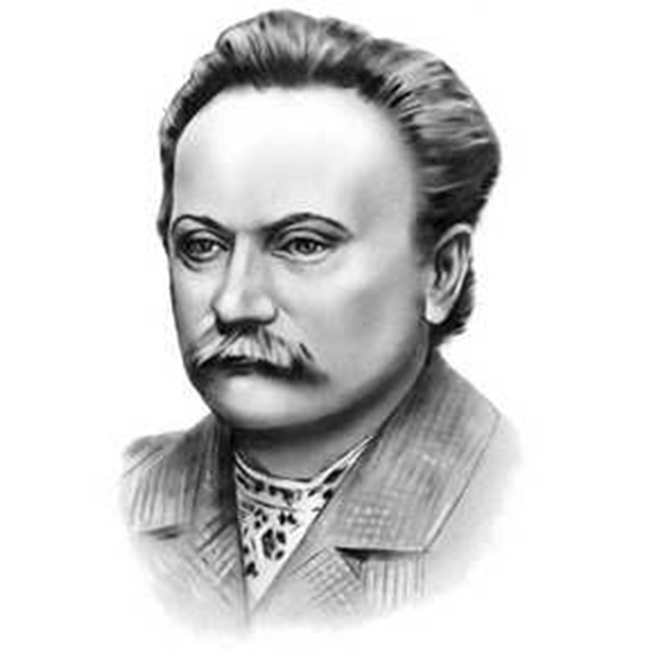
Третє кохання І. Франка
Церіна Журовська- Зигмунтовська

Slide 2
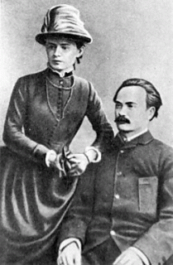
Одна з найромантичніших та найбільш фатальних історій із життя Івана Франка — це його кохання до шляхтянки Целіни Журавської, це кохання. Прекрасну дівчину з голівкою грецької богині він уперше побачив і закохався в неї за прозаїчних обставин — вона сиділа за касовим віконцем, бо служила на пошті у Львові. Щоб бачити її знов і знов, поет неодноразово писав сам до себе листи і сам їх відбирав.

Slide 3
Красуня Целіна на всі спроби Франка відповідала зневагою і холодністю, і це ще більше запалювало його. Усе життя він переслідував Целіну, але вона не відповідала йому взаємністю. Благоговійно схиляючись перед своїм ідеалом, Іван Якович писав: ”Я не тебе люблю, о, ні, люблю я власну мрію!”
В архіві Франка залишалась переписана його дружиною повість «Лєль і Полєль», до якої була йому натхненням Целіна Журовська. Франко написав її на варшавський конкур спольською мовою, надіючись на високу нагороду.

Slide 4
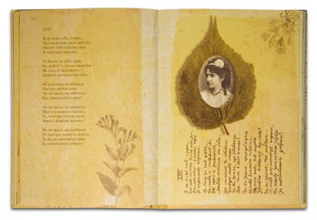
Героїня повісті Реґіна відзначалася не тільки зовнішньою красою, але й дарами Духа, що неможна сказати про її прототип з чарівним личком, але з порожньою головою. Ось якого листа написала Целіна 13 вересня 1887 р. поетові, що повідомляв її про свою повість: «Шановний пане!
У відповідь на ваш шановний лист заявляю, що моя цікавість не сягає аж так далеко, щоб я мала переглядати Ваші манускрипти. Дивує мене лише і не можу зрозуміти, що дало підставу помістити мене у Вашій повісті, бо я нічим не дала причини до цього».

Slide 5
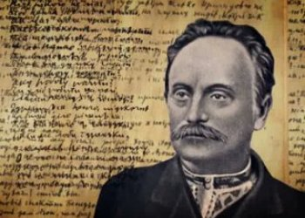
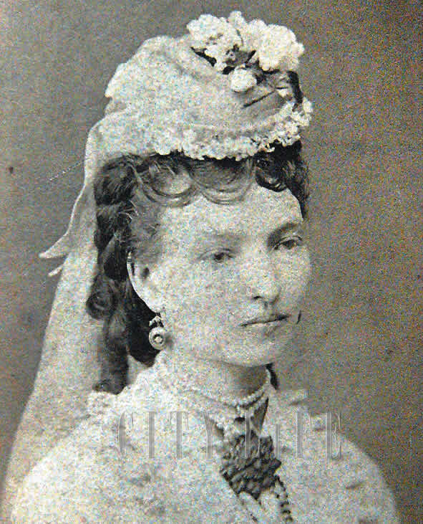
Цікаво, що, будучи цілковито байдужою до Франка і згодом до пам’яті про нього, вона намагалася його приязнь до себе та його ім’я усіляко використати за кожної ліпшої нагоди. Сина виганяють з гімназії — Франко допоможе, матеріальна скрута — він грошей дасть.
Однак, лише на 58-му році життя, коли дружина Івана Франка лікувалась у психіатричній лікарні, вона прийшла до нього, уже смертельно хворого, і доглядала за ним. Вона хотіла навернути революційного борця у віру. Проте, як зазначає доктор історичних наук Євген Безродний, він рішуче відхилив її прохання. Франко помер атеїстом на руках коханої жінки.

Slide 6
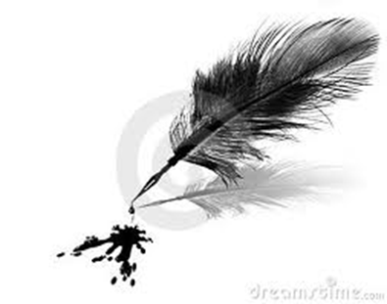
Дякуємо за увагу!!!
Готували:
Макаренко Галина
та
Гнатюк Людмила

